Slide 1
ДОСТОПРИМЕЧАТЕЛЬНоСТИ
САНКТ - ПЕтербурга
Интегрированное занятие
Для учащихся 8-х классов.
Совместная работа учителей Лицея ГБОУ №126
г. Санкт - Петербурга
Ильиной Е.В. И Медведевой Г.В.

Slide 2
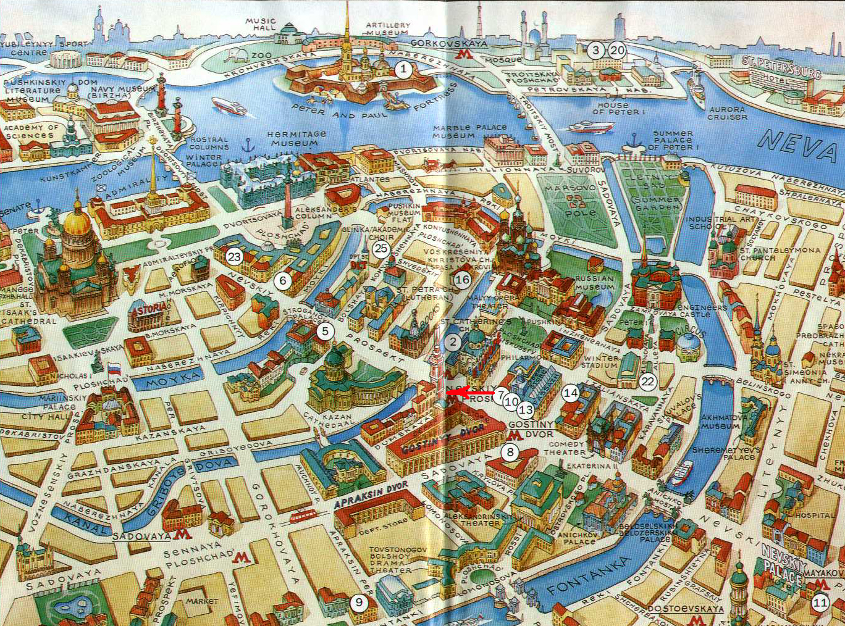

Slide 3
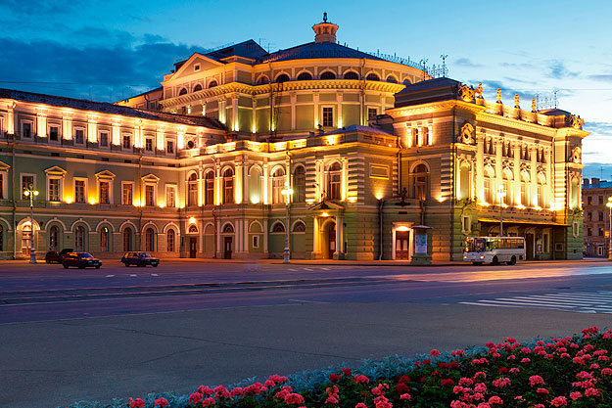
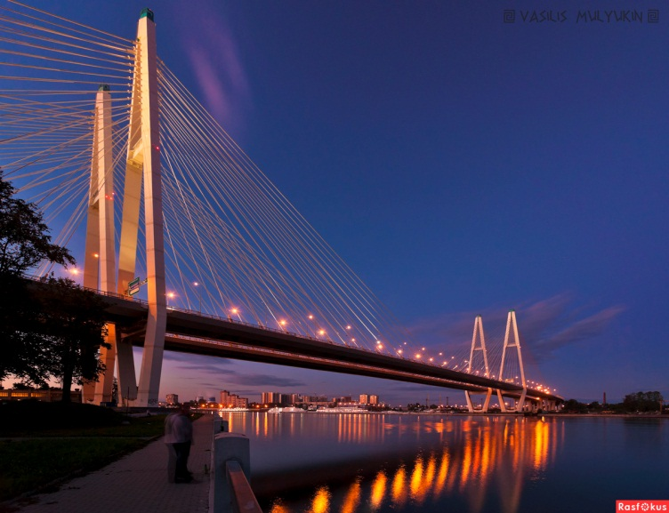
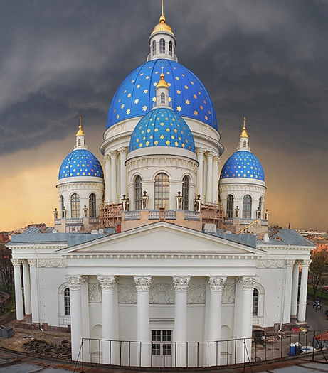
Назовите достопримечательности города, из заглавных букв названий составьте слово от которого зависит тема нашего занятия.
Notes:
МОСТ

Slide 4
Кроссворд

Slide 5
 |  | 3. |  |  |  |  | 8. |  | 10. |  | 12.
 | 2. |  |  | 5. |  |  |  | 9. |  | 11.
 |  |  | 4. |  | 6. | 7.
Notes:
Оформление -Making Каркас-frame Арка-Arch Топограф-topograph Флигель-Wing Храм-Temple Ансамбль-ensemble Декор-decor штат-State Скульптура -Sculpture Мост-bridge Promenade-Набережная house – дом harbour, harbor(гавань), bridge – мост, palace(усадьба, дворец), steeple (шпиц, колокольня) , театр — theatre
Architect architecture
Ордонансгауз (Комендантское управление)
надворный флигель
Корпус военных топографов
из чугуна только каркасы колесницы и воинов
Церковь во имя Святого Великомученика и Победоносца Георгия

Slide 6
Вопросы
Украшение помещения в определённом стиле
Основа здания
3. Дугообразное перекрытие проема в стене
4. Акватория порта, непосредственно примыкающую к причалам
5. Боковая (или отдельно стоящая) пристройка к основному зданию
7. Здание, предназначенное для совершения в нем литургии и общественной молитвы
8. Группа построек, объединенная художественно, функционально или исторически
9. Башня с колоколами, является частью церкви.
Вид изобразительного искусства, произведения которого имеют объёмную форм.
Переправа через реку
Здание для представлений

Slide 7
Слова
Making
Frame
Arch
Harbor
Wing
Temple
Ensemble
Decor
Steeple
Sculpture
Bridge
Theatre
Оформление
Каркас
Арка
Гавань
Флигель
Храм
Ансамбль
Декор
Колокольня
Скульптура
Мост
Театр

Slide 8
 |  | 3. A |  |  |  |  | 8. D |  | 10.S |  | 12. T
M | 2.F | r |  | 5. W |  |  | E | 9. S | C | 11. B | H
A | r | c | 4.h | i | 6.t | 7.e | c | T | U | R | E
K | A | h | A | N | E | N | O | E | L | I | A
I | M |  | R | G | M | S | r | E | P | D | T
N | e |  | B |  | P | E |  | P | T | G | R
g |  |  | o |  | L | M |  | L | U | E | E
 |  |  | r |  | e | B |  | E | R
 |  |  |  |  |  | L |  |  | E
 |  |  |  |  |  | E
Notes:
Оформление -Making Каркас-frame Арка-Arch Топограф-topograph Флигель-Wing Храм-Temple Ансамбль-ensemble Декор-decor штат-State Скульптура -Sculpture Мост-bridge Promenade-Набережная house – дом harbour, harbor(гавань)
architect
Ордонансгауз (Комендантское управление)
надворный флигель
Корпус военных топографов
из чугуна только каркасы колесницы и воинов
Церковь во имя Святого Великомученика и Победоносца Георгия

Slide 9
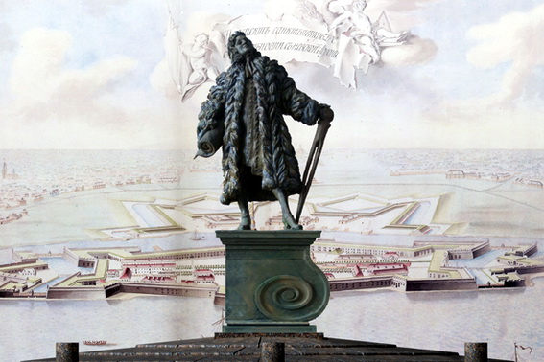
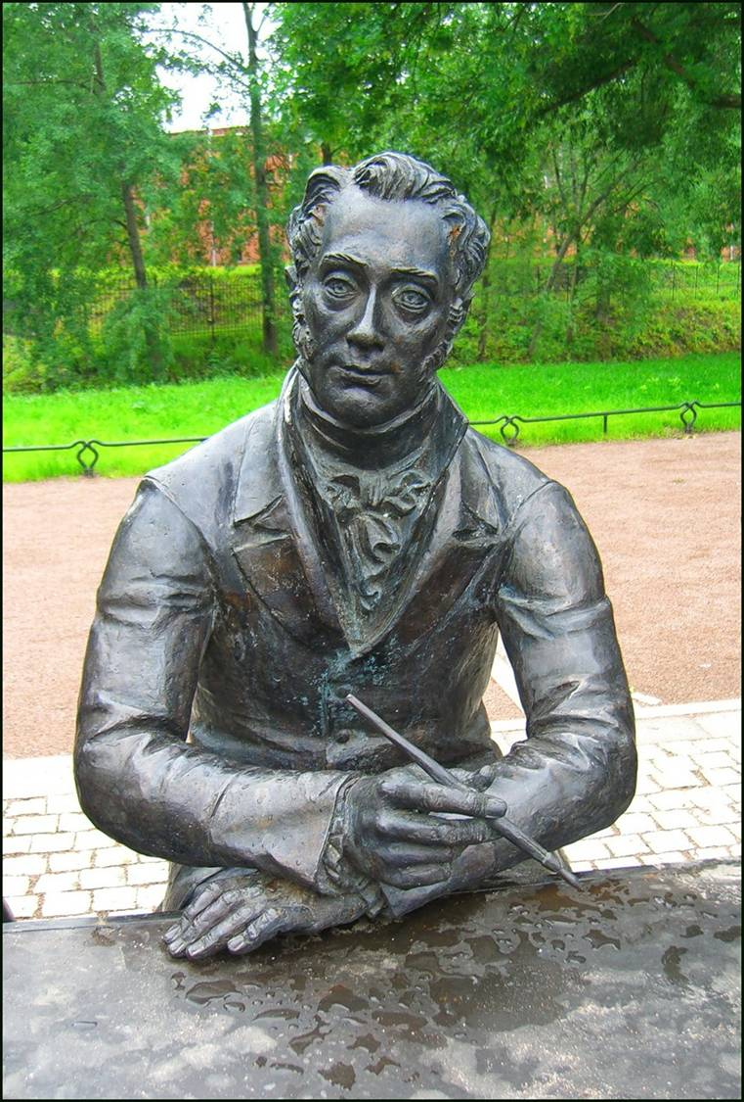
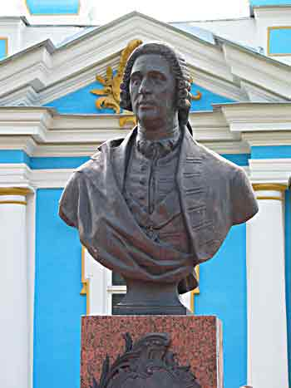
архитекторы

Slide 10
Профессии
плотник
каменотёс
строитель
инженер
скульптор

Slide 11
Виды мостов
Подручный материал для изготовления мостов – дерево.
Наплавные мосты устраивали через Неву.
Первые каменные мосты строятся в связи благоустройством каменных набережных.
Возведение однотипных трех пролетных мостов стало нормой для города в начале 19 века ( крайние пролеты которых были сложены из камня, а средние были разводными деревянными).
В начале XIX века в строительстве петербургских мостов стали применять металл.
Чугунные мосты, в отличие от каменных «предшественников», были не такие тяжеловесные, ими проще было перекрыть большие пролеты.
Висячие мосты были ненадёжны из-за повышенной гибкости и особенных свойств металла.

Slide 12
Виды мостов
Подручный материал для изготовления мостов – дерево.
Наплавные мосты устраивали через Неву.
Первые каменные мосты строятся в связи благоустройством каменных набережных.
Возведение однотипных трех пролетных мостов стало нормой для города в начале 19 века ( крайние пролеты которых были сложены из камня, а средние были разводными деревянными).
В начале XIX века в строительстве петербургских мостов стали применять металл.
Чугунные мосты, в отличие от каменных «предшественников», были не такие тяжеловесные, ими проще было перекрыть большие пролеты.
Висячие мосты были ненадёжны из-за повышенной гибкости и особенных свойств металла.

Slide 13
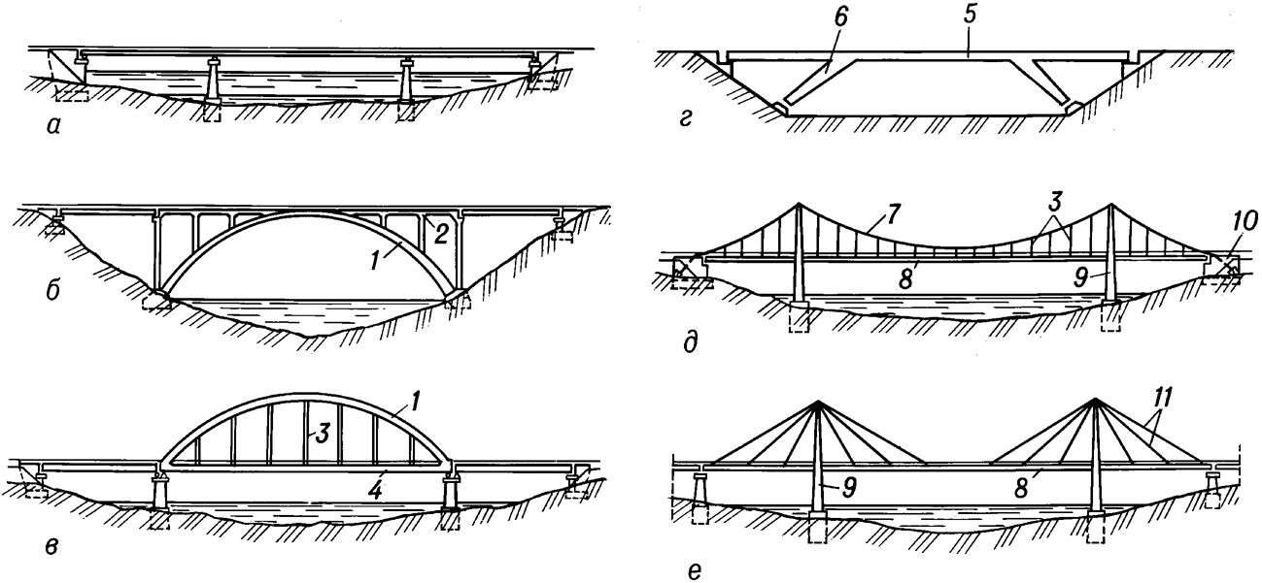
Схема
висячий
рамный
арочные
вантовый
балочный с неразрезной балкой

Slide 14
Схема
балочный с неразрезной балкой
рамный
арочные
висячий
арочные
вантовый

Slide 15
Игра «Крестики- Нолики»

Slide 16
1 | 2 | 3
4 | 5 | 6
7 | 8 | 9

Slide 17
